Slide 1

第五章 角动量
北京邮电大学
理学院物理系

Slide 2
本章内容
§1 质点的角动量
§2 质点的角动量定理
§3 对轴的角动量和力矩
§4 质点的角动量守恒定律
§5 质点系的角动量问题

Slide 3

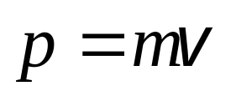
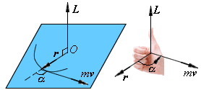
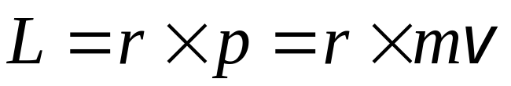
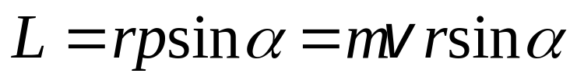
§1 质点的角动量
设t 时刻质点相对于O点的位矢为
质点的动量
质点对定点O的角动量
角动量的大小：
角动量的方向：右手定则判定
同一质点的运动对不同参考点的角动量不相同，在说明质点的角动量时，必须指明固定参考点。

Slide 4
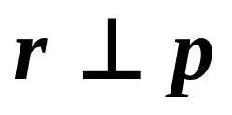


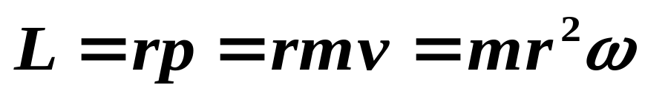

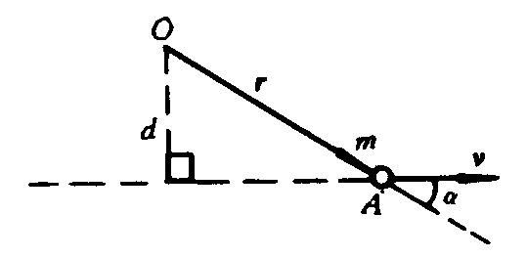
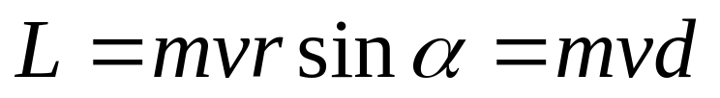
质点绕圆心O作圆周运动
质点对圆心的角动量大小为
O
若为匀速圆周运动，质点对圆心的角动量为恒量。
质点沿虚线作直线运动
对某固定点o的角动量大小
d为固定点到运动直线的垂直距离。
质点作匀速直线运动时，质点的角动量保持不变。

Slide 5

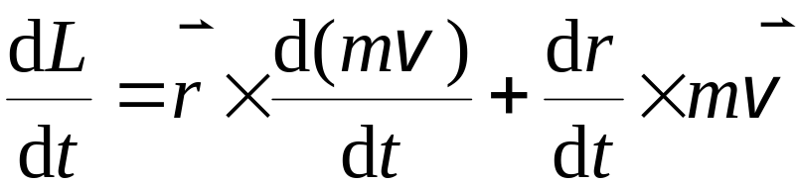
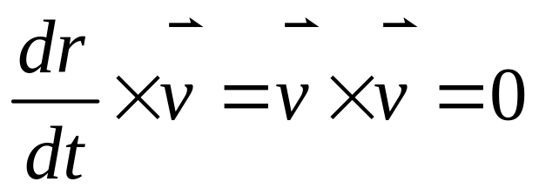
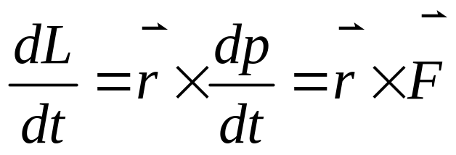








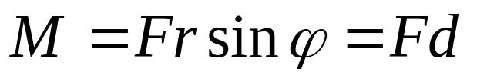

§2 质点的角动量定理
由角动量的定义
两边对时间求导
作用力 对参考点O的力矩
同一力对不同参考点的力矩不同。
大小：
力臂d：作用力线到参考点O的垂直距离

Slide 6
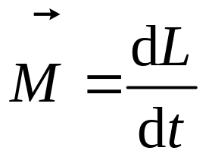

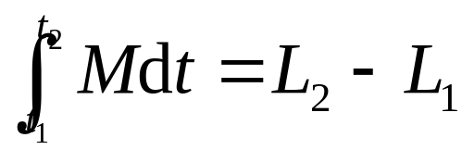
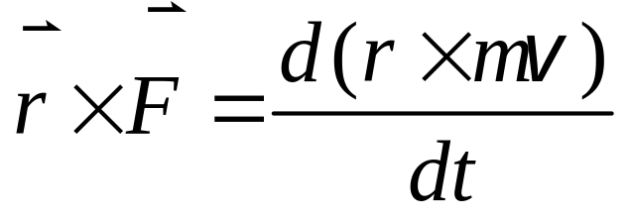
质点的角动量定理
质点所受的合力矩等于角动量对时间的变化率
积分形式
质点所受的冲量矩等于质点角动量的增量。
力矩对时间的积累改变了角动量。
角动量定理中，力矩与角动量针对同一参考点
仅适用于惯性系，固定参考点必须在惯性系中。

Slide 7
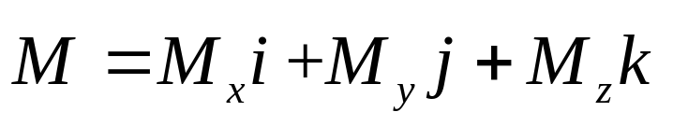
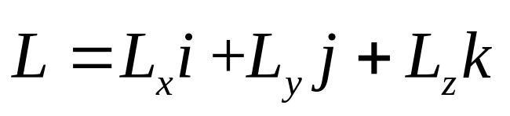
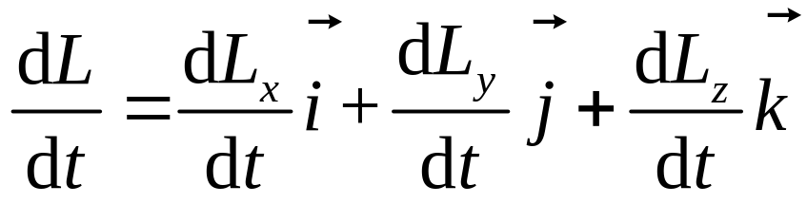
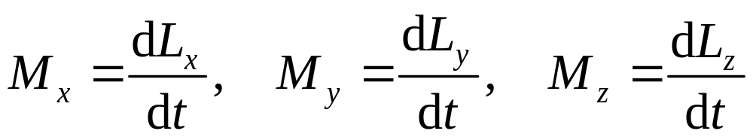
§3 对轴的角动量和力矩
质点的角动量定理
直角坐标系中
角动量定理的分量形式：
合力矩在某个方向上的分量等于该方向上的角动量分量对时间的变化率。

Slide 8
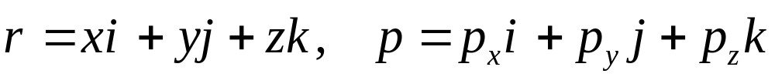
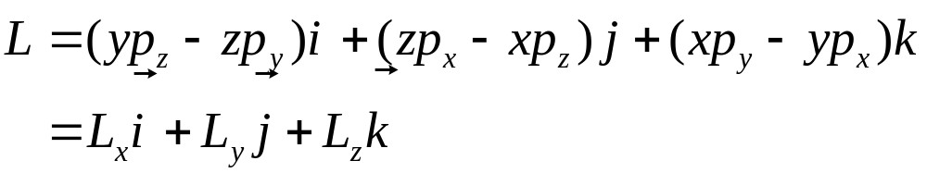
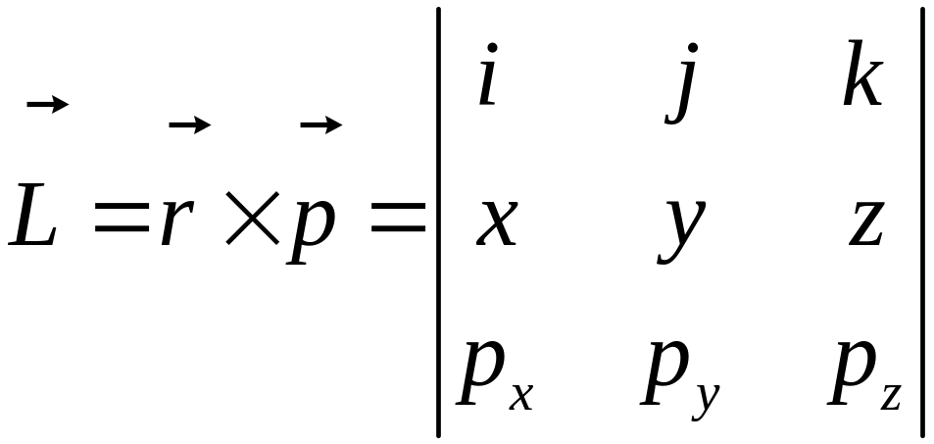
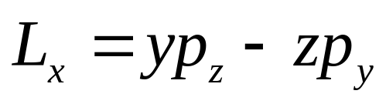
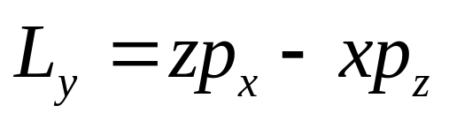
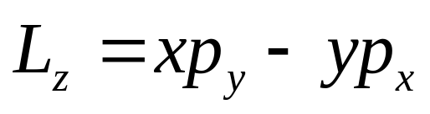
在直角坐标系中, 角动量的分量形式

Slide 9
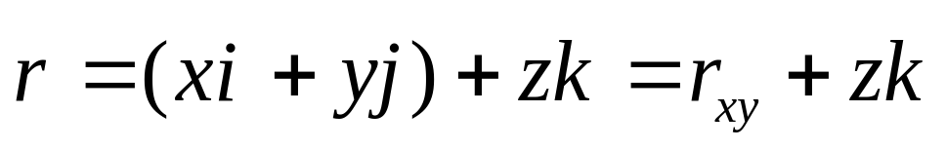
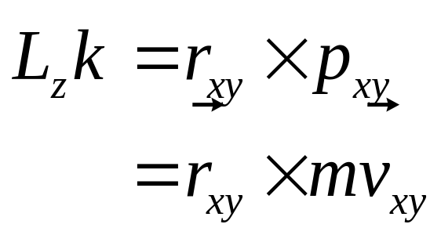
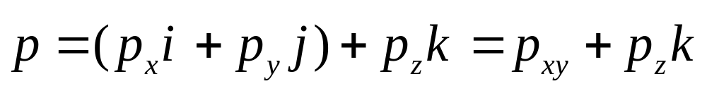


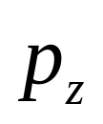

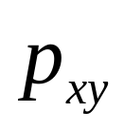
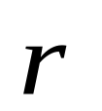
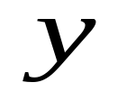


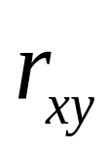
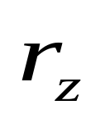
角动量在z轴方向的分量就是对z轴的角动量
对轴的角动量=对轴上任一点的角动量在轴上的投影

Slide 10
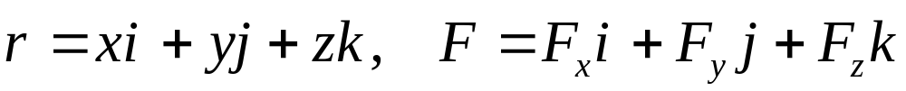
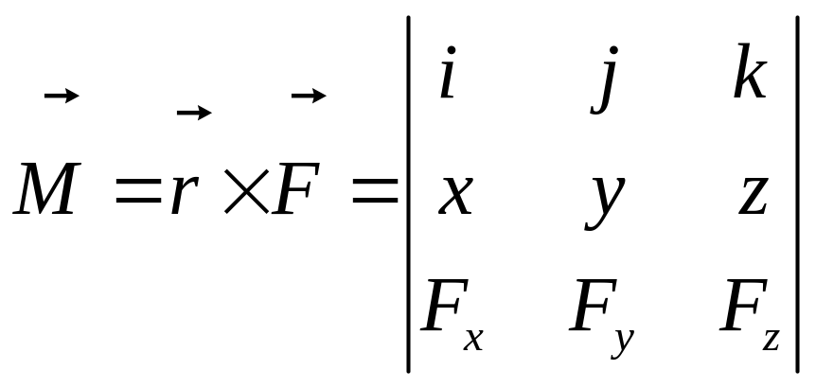
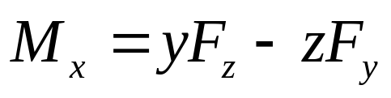
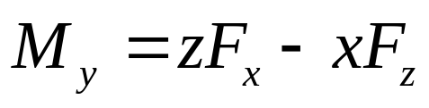
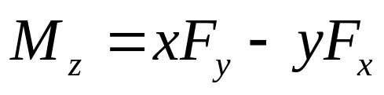
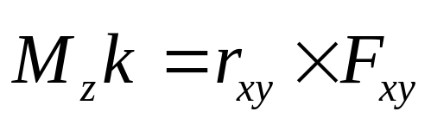
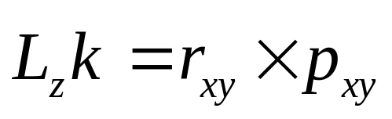
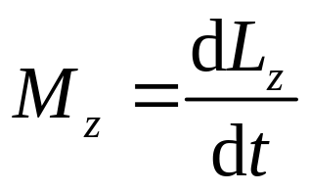
在直角坐标系中,力矩的分量形式
对z轴的力矩
对z轴的角动量
角动量定理的分量形式：
对轴的角动量定理

Slide 11

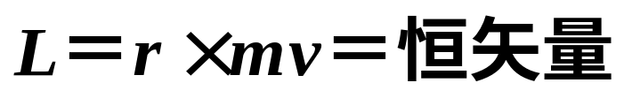


§4 质点的角动量守恒定律
若质点所受的合力矩为零，即
如果对于某一固定点O，质点所受的合力矩为零，则此质点对该定点的角动量保持不变。
角动量守恒的条件
a) 质点所受的合力为零：匀速直线运动
b) 力作用在固定点上，r = 0
c) r与F平行或者反平行
合力为有心力时，质点对力心的角动量守恒
恒矢量：大小、方向都不变

Slide 12
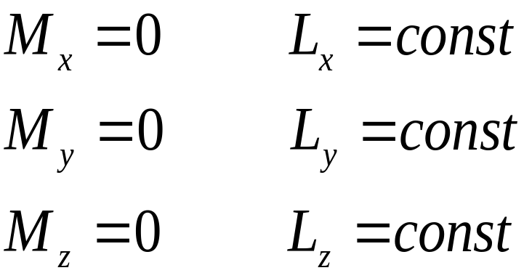
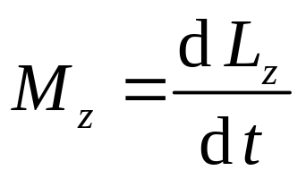
当某一方向上的合力矩分量为零时，则该方向的角动量分量守恒。
由质点对轴的角动量定理：
质点对轴的角动量守恒定律：如果质点所受的力对轴的合力矩为零，则质点对该轴的角动量保持不变。
角动量守恒定律是物理学的基本定律之一，它对宏观体系、微观体系，高速、低速运动均适用。
角动量守恒定律仅适用于惯性系。
角动量守恒定律与固定参考点的选择有关。

Slide 13

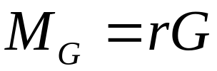
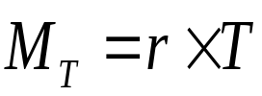

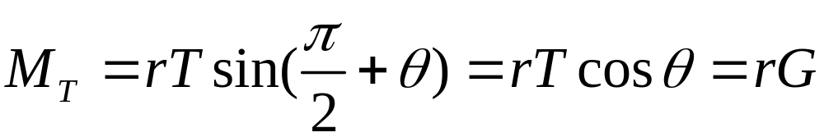


例：摆球质量为m的圆锥摆，以恒定速率v 逆时针转动
问：1）对O点，角动量是否守恒？
2）对C点，角动量是否守恒？
3）对OC轴，角动量是否守恒？
C
l
θ
解：受力分析：重力、张力
T
1）对O点
重力矩：
沿速度方向
m
F
r
O
张力矩： 沿速度反方向
G
两力矩大小相等，方向相反，因此合力矩
角动量守恒
方向向上

Slide 14
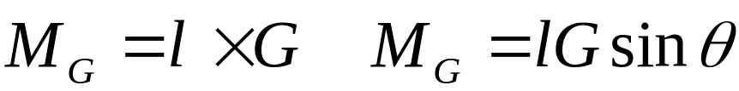

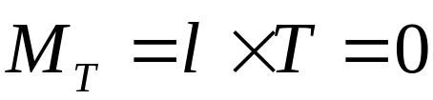











2）对C点
C
沿速度方向
l
q
T
m
F
O
角动量不守恒
G
3）对OC轴
对C点
角动量分量守恒

Slide 15


















行星运动问题
α
行星角动量守恒
m
大小不变
方向固定
行星在速度和有心力所在的平面内运动
行星动量守恒吗？
系统机械能守恒

Slide 16








例: 证明开普勒第二行星运动定律
掠面速度不变
α
m
α

Slide 17










§5 质点系的角动量问题
1. 质点系的角动量定理
·
·
·
m_{i}
F_{i}
·
﹣
r_{i}
r_{j}
·
r_{i}
m_{j}
f_{ij}
f_{ji}
·
·
r_{j}
F_{j}
如图，内力 的力矩之和：
O
质点系内力力矩的矢量和为0

Slide 18










质点系的角动量定理
系统总角动量随时间的变化率等于外力矩之和
内力矩只改变各质点角动量的分配，不能改变系统的总角动量
各质点的力矩与角动量均针对同一固定参考点
外力矩之和≠合外力的力矩
重力矩

Slide 19


2. 质点系的角动量守恒定律
质点系的角动量定理
质点系角动量守恒定律
若对于某固定点而言，质点系所受的外力矩之和为零，则质点系对该点的总角动量不随时间改变。
外力矩之和为零≠合外力为零
F
f
o
质点系的角动量守恒和质点系的动量守恒是相互独立的两条守恒定律。
F

Slide 20

例：两个质量分别为m₁和m₂的小钢球，固定在一个长为l 的轻质硬杆的两端，杆的中点有一轴使杆可在水平面内自由转动，杆原来静止。另一泥球质量为m₃，以水平速度v₀垂直于杆的方向与m₂发生碰撞，碰后二者粘在一起。求：碰撞后杆转动的角速度ω
m₁
m₂
v₂
l
o
v₀
v₁
m₃
在碰撞过程由于受到转轴的冲量，系统总动量不守恒。
相对于转轴，系统在碰撞过程中合外力矩为零，因此对此轴的角动量守恒。

Slide 21








解：碰撞前系统角动量：
m₁
m₂
v₂
l
o
v₀
v₁
m₃
碰撞后三质点的速率均为
角动量
碰撞前后系统角动量守恒
系统动量不守恒

Slide 22






本章小结
1 力对固定点O的力矩
2 质点对固定点O的角动量
3 质点的角动量定理
4 质点对轴的角动量定理
5 质点的角动量守恒定律
当 时， 常矢量
有心力
6 质点系的角动量定理 内力对定点的力矩之和为零
7 质点系的角动量守恒定律 外力矩之和为零

Slide 23

作业：吴百诗P139 43

